Slide 1
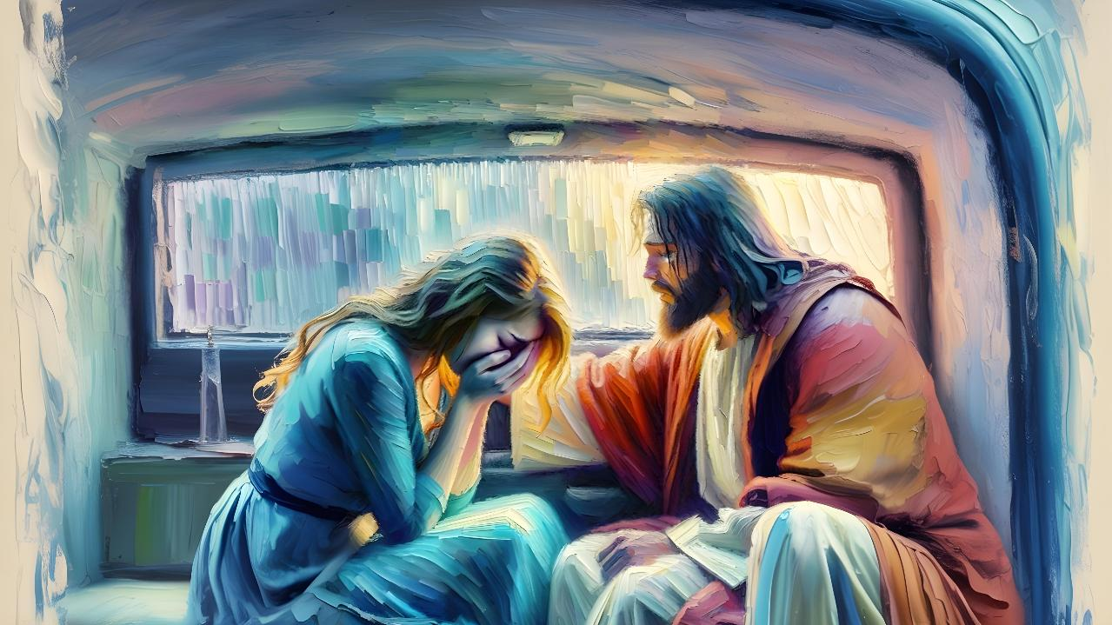
QALBII JIJJIIRRANNAA FI DHIIFAMA
Barnoota 10ffaa Waxabajjii 6, 2026

Slide 2
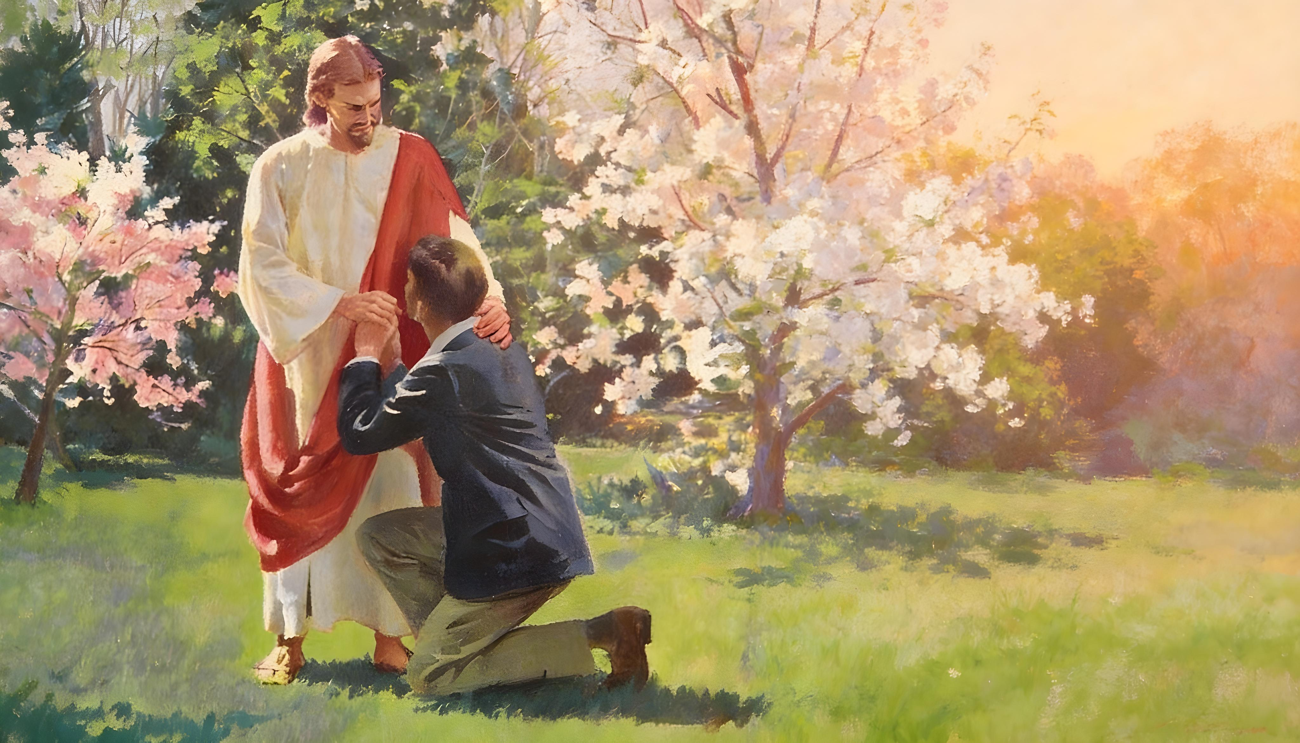
“Yoo cubbuu keenya himanne, inni cubbuu keenya nuu dhiisuuf amanamaa fi qajeelaa dha; jalʼina hunda irraas nu qulqulleessa.”
1 Yoh. 1:9

Slide 3

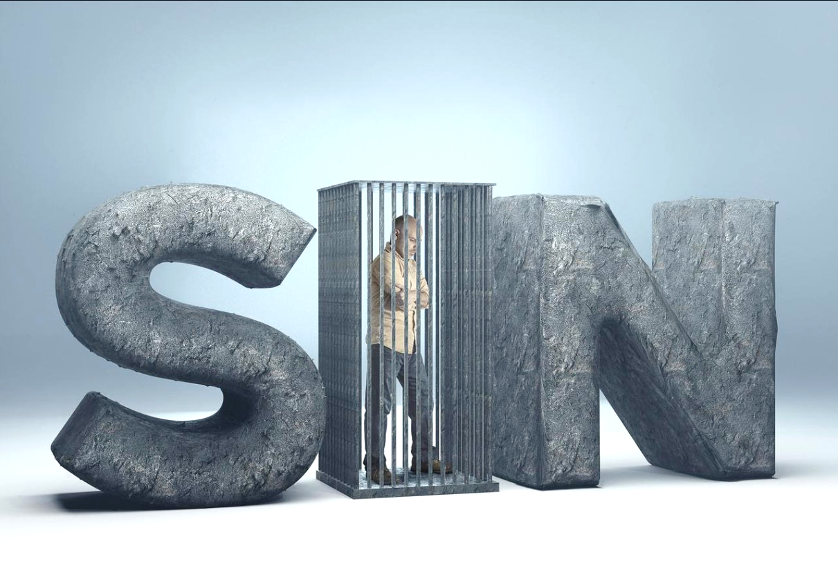
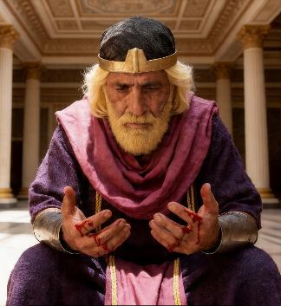
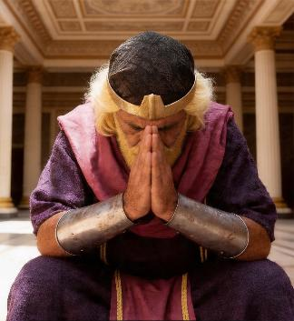






Macaafni Qulqulluun, “Hundinuu yakkaniiru, ulfinni Waaqayyoos itti hir’ateera” jedha (Room. 3:23).
Dabalees, nuy cubbuu keenya ofirraa fuudhuu akka hin hin dandeenye dubbata (Erm. 13:23; 2:22).
Garuu Waaqayyo cubbuu keenya nuuf dhiisuuf fedha qaba. Cubbuun baayyee guddatee Waaqayyo dhiisuuf fedha hin qabne hin jiru (Isaay. 1:18).
Haal duree tokko qofaatu jira: innis qalbii jijjiirrannaa.
Qalbii jijjiirrannaa:
  Qalbii jijjiirrannaa lafarra harkisuu
  Qalbii jijjiirrannaa dhugaa
  Waamicha qalbii jijjiirrannaa
Dhiifama:
  Ayyaana dhiifama
  Uffata dhiifama

Slide 4

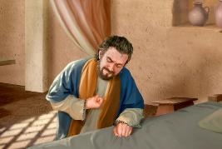
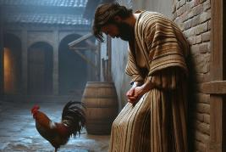
QALBII JIJJIIRRANNAA

Slide 5

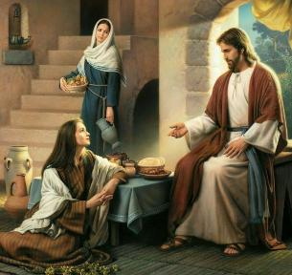
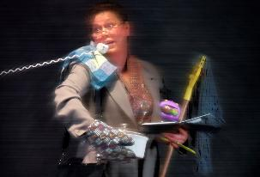

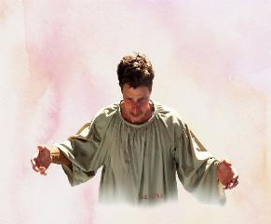
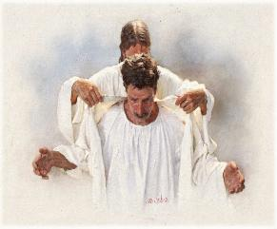
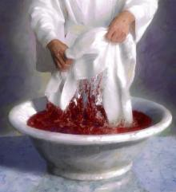
QALBII JIJJIIRRANNAA LAFARRA HARKISUU
“Gooftaanis deebisee akkana jedheen; “Yaa Maartaa, yaa Maartaa, ati waaʼee waan baayʼee yaaddofta; ni raafamtas.” Luq. 10:41
Mana Alaazaaritti, Yesuus waa’ee waanta barbaachisaa dubbata, innis fayyinaaf waanta murteessaa ta’e dha. Garuu Maartaan hin dhaggeeffanne. Yeroo hin arganne. Waan hojjettu baayyee qabdi turte! (Luq. 10:40-41).
Kun nuunis nu mudata. Yeroo cubbuu hojjennee Hafuurri Qulqulluun gara qalbii jijjiirrannaatti nu waamu, Seexanni immoo hojiidhaan, yaaddoodhaan, ykn waanta xiyyeeffannoo keenya balleessee akka nuy itti yaannee cubbuu keenyaaf dhiifama hin gaafanne nu godhu fida.
Garuu Waaqayyo abdii nutti hin kutatu. Waamicha Isaa itti fufa (Hisq. 33:11). Cubbuu keenya moofaa abaarsaa wajjin wal qaba (Isaay. 64:6). Waan gochuun nurra jirus nutti hima: Uffata keessan isa xuraa’aa uffata Koo Isa qulqulluudhaa geedderadhaa jedha (Zakk. 3:4), uffata dhiiga Yesuusiin miiccame (Mul. 7:14).

Slide 6

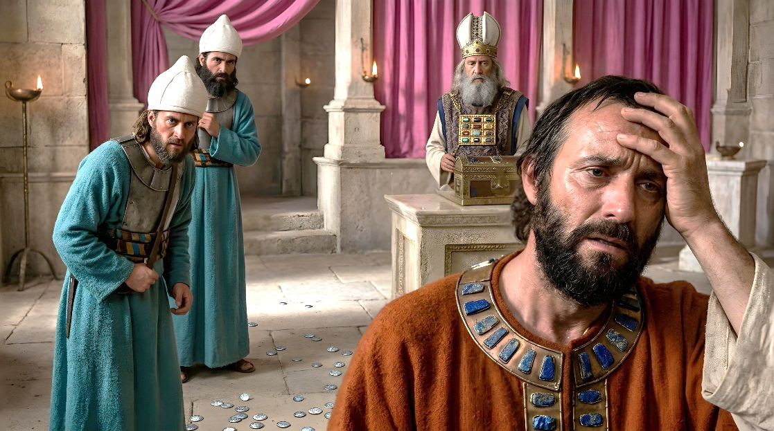
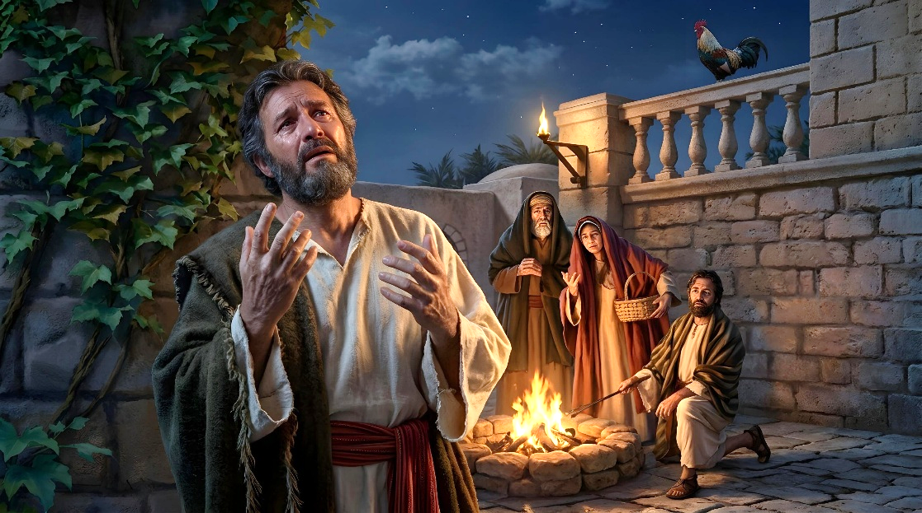
QALBII JIJJIIRRANNAA DHUGAA
“Kottaa gara Waaqayyootti deebinaa. Inni nu ciccireera; garuu nu fayyisa; inni nu madeesseera; garuu madaa keenya ni waldhaana. Hose. 6:1
Qalbii jijjiirrannaan maali? Garaa garummaan qalbii jijjiirrannaa dhugaa fi sobaa maali? (2 Qor. 7:10)
Yeroo cubbuun bu’aa battalaa fi hin barbaachifne fidu, gaabbiitu dhalata. Waanti nuy hojjenne bu’aan isaa gadhee waan ta’eef nu qaanessa. Utuu bu’aa gadhee hin finne ta’eetii, gochaa keenyaaf gaddi nutti hin dhaga’amu ture. Kun qalbii jijjiirrannaa dhugaa MITI.
Yeroo cubbuu nuy hojjenne gadda nutti dhageessisuu fi fedhiin dhiifama argachuu gadi fagoo ta’e nu keessa bulu (bu’aan isaa gadhees haa ta’u hin ta’in), nuy qalbii jijjiirrannaa dhugaa keessa seenna.
Yeroo cubbuu hojjennu, Hafuurri Qulqulluun “nu caccabsa”, miira gaddaa gadi fagoo ta’eenis nu “madeessa”. Yoo qalbii jijjiirrannaa dhugaatiin deebii laanne, Waaqayyo nu fayyisa, cubbuu keenyas nuuf in dhiisa (Hose. 6:1).

Slide 7

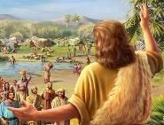
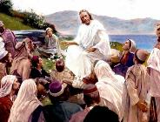
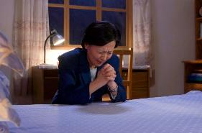

WAAMICHA GARA QALBII JIJJIIRRANNAATTI
Egaa akka cubbuun keessan haqamuuf, akka barri haaromfamaa Gooftaa biraa dhufuuf qalbii jijjiirradhaa gara Waaqaatti deebiʼaa;” Hojii 3:19
Yohaannis Cuuphaa fi Yesuus tajaajila Isaanii ergaa tokkoon jalqaban: “qalbii jijjiirradhaa” kan jedhuun (Maat. 3:1-2; 4:17).
Qalbii jijjiirrannaan maaliif barbaachisaa ta’e? Sababni isaa, isa malee dhiifamni cubbuu waan hin jirreef (Hojii 2:38; 3:19). Adeemsi kun akkamitti taa’a?
Sababa gaarummaa Isaa, Waaqayyo gara qalbii jijjiirrannaatti nu waama (Room. 2:4)
Nummoo waamicha Isaaf deebii laanna
Cubbuu hojjenneef gadda guddaa gadduudhaan
Cubbuu dhiisuuf murteeffannaa dhugaa murteeffachuu dhaan
Sababa dhiiga Yesuus Isa fannoo irratti dhangala’ee, Waaqayyo cubbuu keenya nuuf in dhiisa
Qalbii jijjiirrannaa fi dhiifamni yeroo hundumaa gara haara’umsaatti akka nu geessu beekuu qabna; jijjiirama yaadaa cubbuu hojjechuu dhaabutti nu geessa (Yoh. 5:14).

Slide 8

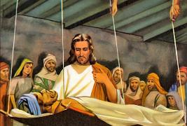
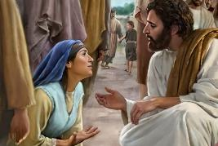
DHIIFAMA

Slide 9

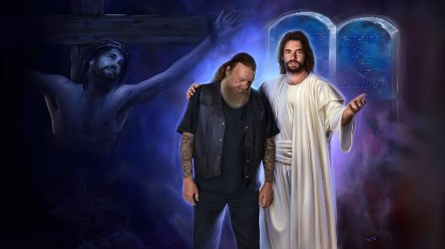
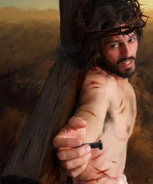

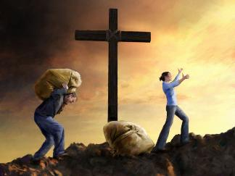
AYYAANA DHIIFAMA
Yaa Waaqayyo, cubbuun koo guddaa taʼu iyyuu maqaa keetiif jedhiitii dhiifama naa godhi. Faar. 25:11
Waanti akka Waaqayyo cubbuu nuuf dhiisuuf Isa dirqisiisu hin jiru. Dhiifamni Isaa akka nuuf maluuf waanti nuy goonus hin jiru. Waaqayyo ayyaanaan dhiifama nuuf kenna; jaalala Isaa Isa daangaa hin qabneen.
Inni “gaarii, dhiisuuf qophaa’aa, araarri Isaa irraa hafaa waan ta’eef” nuuf dhiisa (Faar. 86:5; Ba’uu 34:6-7).
Jaalalli Isaa fannoo irratti akka of kennuuf, liqii cubbuu isa nuy kaffaluu hin dandeenye akka kaffalu godhe (Efees. 2:4-5).
Yeroo cubbuu keenya fannoo jalatti finnu, Yesuus ba’aa gadi nu qabu irra bilisa nu baasa (Ibro. 12:1-2)

Slide 10
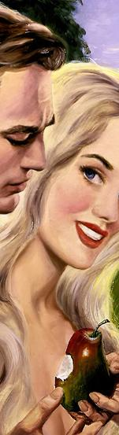
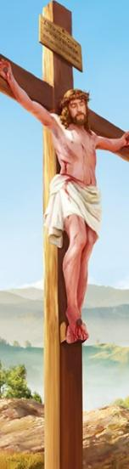
AYYAANA DHIIFAMA
Yaa Waaqayyo, cubbuun koo guddaa taʼu iyyuu maqaa keetiif jedhiitii dhiifama naa godhi. Faars. 25:11
Hariiroon cubbuu fi ayyaana gidduu jiru maali?
HARIIROO CUBBUU FI AYYAANAA
Room. 5:8
Room. 5:20
Room. 5:21
Room. 6:23
“utuu nuy ammallee cubbamoota taanee jirruu”
“Kiristoos nuuf du’e”
“bakka cubbuun baay’atetti”
“ayyaanni in baayyata”
“cubbuun du’a keessatti mo’e”
“ayyaanni jireenya bara baraa argamsiisuuf”
“gatiin cubbuu du’a”
“kennaan Waaqayyoo jireenya bara baraati”

Slide 11
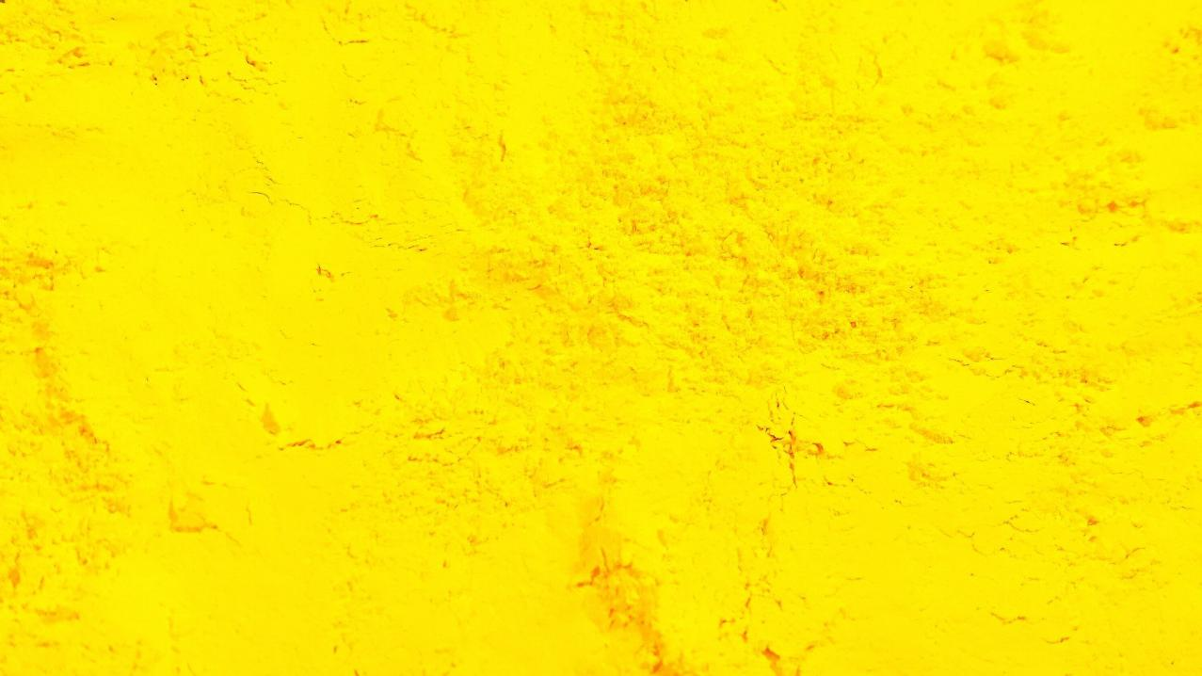
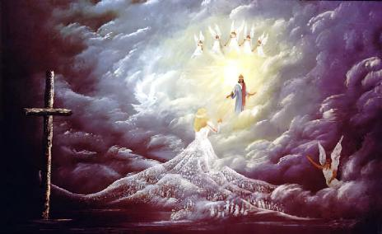

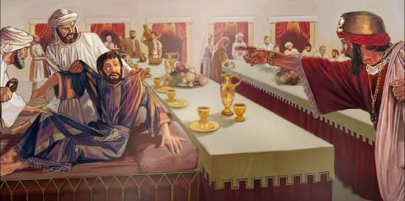
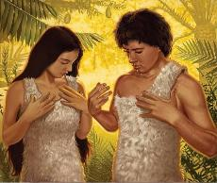
UFFATA DHIIFAMAA
Innis, ‘Yaa michuu ko, ati akkamitti utuu uffata cidhaa hin uffatin as seente?’ jedhee isa gaafate. Namichi garuu waan dubbatu dhabe. Maat. 22:12
Waldaan Waaqayyoo fi miseensi ishee hundinuu, “uffata quncee talbaa, isa qulqulluu fi adii” “mudaa ykn caccabaa ykn waan akkas fakkaatu” kan hin qabne uffatanii (Mul. 19:8; Efe. 5:27).
Qunceen talbaa kun fakkeenya “hojii qajeelummaa qulqullootaati” (Mul. 19:8b). Garuu qajeelummaan kun kan ofii isaanii miti; Kiristoos isaaniif kenne (Mul. 7:14).
Yeroo Addaamii fi Hewaan cubbuu hojjetan, qullaa isaanii hojii ofii isaaniitiin aguuggatan. Garuu ammallee Waaqayyoon duratti qullaa taane jedhanii himatan (Uum. 3:7-10). Uffatni Waaqayyo isaaniif kenne, fkn “uffata cidhaati” Kiristoos: uffata qajeelummaa Ofii Isaatii isa cubbuu keenya balleessu nuuf kenna (Uum. 3:21; Faar. 51:7-10).
Namni tokkollee uffata sana malee gara samii dhaquu hin danda’u (Maat. 22:1-14).

Slide 12

“Namni mucaa Waaqaa ta’u kam iyyuu, qalbii jijjiirrannaa fi dhiifama karaa araarsuu Kiristoosiin argamuu gadi akka hin danda’amne amanee dhugaa kana fudhachuu qaba. Kana mirkaneeffachuudhaan, cubbamaan hojii isaaf hojjetamee wajjin dhamaatii wal simu godhee, teessoo ayyaanaa duratti nuffii tokko malee dhihaatee, humni dhiisuu Waaqayyoo gara jireenya isaa dhufu amanuu qaba. Kiristoos nama cubbuu isaa himatuuf malee dhiifama hin godhu, nama dhiisuuf garuu dursee akka inni qalbii jijjiirratu godha. Kennaan dhihaate guutuu dha, qajeelummaan Kiristoos inni bara baraa akkaawuntii lubbuu amanaa hundumaa irra kaa’amee jira. Uffanni mudaa hin qabne, gati jabeessaa fi arbii samiitiin dhahame, cubbamaa qalbii jijjiirratuu fi amanuuf kennameera.”
EGW (Selected Messages, vol. 1, p. 393)

